Slide 1


Atendimento ao Público e Comunicação em Crises
no Serviço Público
Profª Adriane Werner, MsC

Slide 2


OBJETIVOS
Capacitar você para:
Atender com clareza e empatia
Lidar com situações difíceis
Reduzir conflitos
Agir com segurança em crises

Slide 3
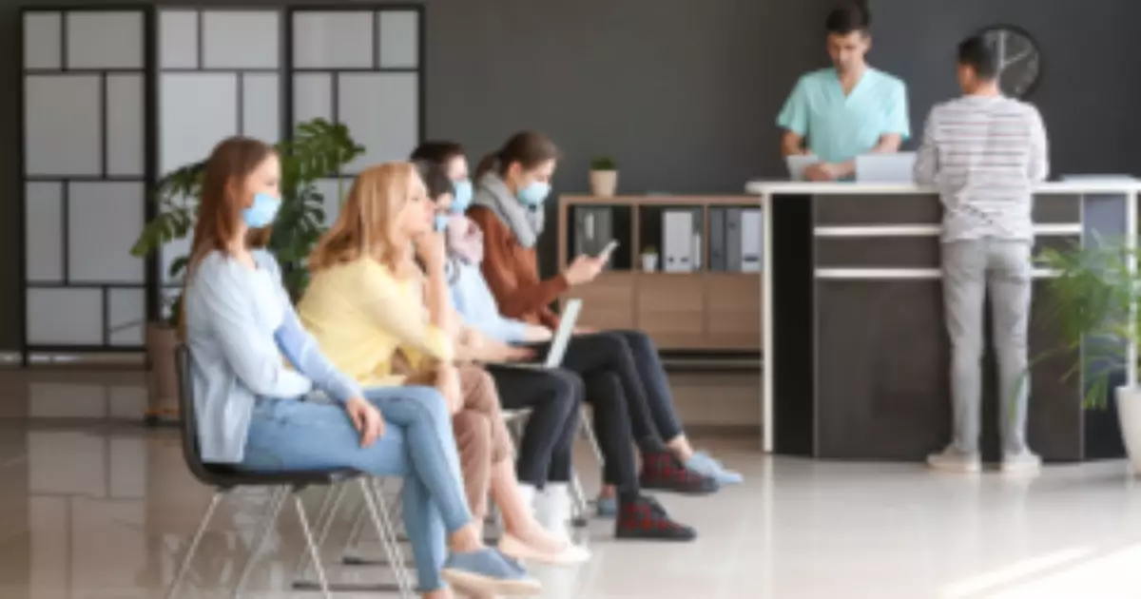
PARA REFLETIR
Pense rápido: Qual foi o pior atendimento que você já recebeu?
O que tornou essa experiência negativa?

Slide 4
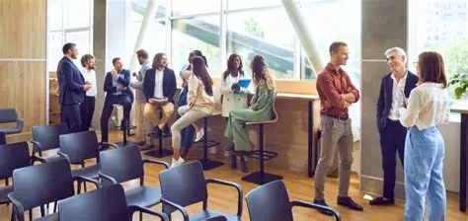
O PAPEL DO SERVIDOR
Você não representa apenas você.
Você representa toda a instituição.

Slide 5

O QUE É UM BOM ATENDIMENTO?
Clareza
Respeito
Eficiência
Humanização
Equilíbrio entre regra e empatia

Slide 6
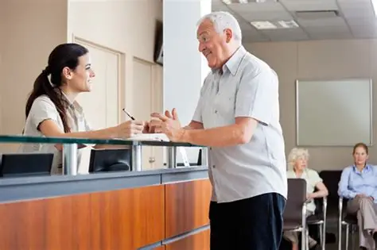
PARA REFLETIR
“Não é pessoal — mas precisa parecer humano.”

Slide 7

COMUNICAÇÃO NO ATENDIMENTO
Tudo comunica:
O que você diz
Como você diz
Sua postura
Seu tom de voz

Slide 8

ESCUTA ATIVA
Escutar não é:
❌ Interromper
❌ Julgar
❌ Preparar resposta
Escutar é:
✔ Dar atenção real
✔ Demonstrar interesse
✔ Confirmar entendimento

Slide 9

CLAREZA NA COMUNICAÇÃO
Evite:
❌ Linguagem técnica excessiva
❌ “Juridiquês”
Prefira:
✔ Simplicidade
✔ Objetividade
✔ Tradução do processo

Slide 10

ESTRUTURA DE RESPOSTA
Acolher
Explicar
Direcionar
Exemplo: “Entendo sua situação. Vou te explicar como funciona e o que você pode fazer agora.”

Slide 11

POR QUE SURGEM CONFLITOS?
Expectativa x realidade
Falta de informação
Tempo de espera
Emoções elevadas

Slide 12
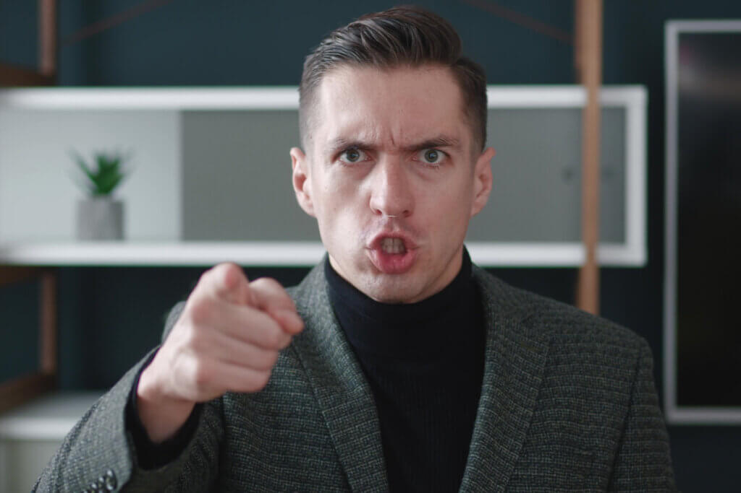
TIPOS DE CIDADÃOS “DIFÍCEIS”
Agressivo
Impaciente
Desinformado
Emocionalmente abalado

Slide 13

REGRA DE OURO
Nunca reaja emocionalmente.
Você controla o ambiente quando controla sua resposta.

Slide 14

TÉCNICAS DE DESESCALADA
Mantenha a calma
Fale em tom baixo
Valide a emoção
Reposicione a conversa

Slide 15

FRASES QUE AJUDAM
“Eu entendo que isso é frustrante…”
“Vamos ver o que é possível fazer…”
“Vou te orientar da melhor forma possível.”
SUGERE MAIS ALGUMA???

Slide 16

ERROS COMUNS
❌ Levar para o pessoal
❌ Discutir com o cidadão
❌ Prometer o que não pode cumprir

Slide 17

O QUE É UMA CRISE?
Situação de alta tensão com risco de conflito ou exposição negativa.

Slide 18
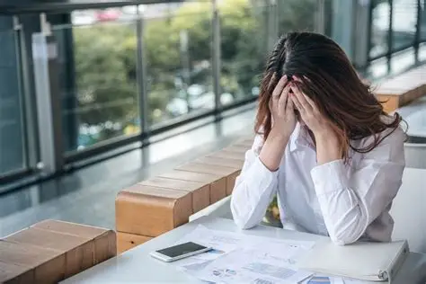
EXEMPLOS DE CRISE
Sistema fora do ar
Filas longas
Negativa de serviço
Reclamações públicas

Slide 19

PRINCÍPIOS DA COMUNICAÇÃO EM CRISE
Rapidez
Clareza
Transparência
Controle emocional

Slide 20

PROTOCOLO DE ATENDIMENTO EM CRISE
Ouvir
Demonstrar compreensão
Explicar
Oferecer alternativa
Encerrar com segurança

Slide 21

IMAGEM INSTITUCIONAL
Cada atendimento constrói (ou destrói) a reputação do órgão.

Slide 22

PARA REFLETIR
Para o cidadão:
Você é o serviço público.

Slide 23
Obrigada!
Profª Adriane Werner, MsC

